Slide 1
BÀI 4. CÁC NGUYÊN TỐ HOÁ HỌC VÀ NƯỚC
Sinh học 10 – Kết nối tri thức với cuộc sống · 02 tiết
Trường THPT – Tổ Sử – Địa – Sinh

Slide 2
MỤC TIÊU BÀI HỌC
MỤC TIÊU
Nêu được khái quát học thuyết tế bào; giải thích tế bào là đơn vị cấu trúc và chức năng của cơ thể sống.
Liệt kê các nguyên tố hoá học chính trong tế bào (C, H, O, N, S, P); vai trò nguyên tố đa lượng, vi lượng.
Trình bày vai trò quan trọng của nguyên tố carbon trong tế bào.
Trình bày cấu tạo phân tử nước quy định tính chất và vai trò sinh học của nước.
Có ý thức ăn uống đủ chất, uống đủ nước, bảo vệ nguồn nước.
Sinh học 10 · Bài 4. Các nguyên tố hoá học và nước 2
Notes:
GV nêu mục tiêu; HS ghi vào vở. Nhắc HS chuẩn bị điện thoại để làm bài củng cố cuối tiết.

Slide 3
TIẾT 7: HỌC THUYẾT TẾ BÀO – NGUYÊN TỐ HOÁ HỌC

Slide 4
KHỞI ĐỘNG
KHỞI ĐỘNG
Các loại nguyên tố hoá học cấu tạo nên tế bào có gì đặc biệt?
Các nguyên tố cấu tạo nên cơ thể chúng ta có nguồn gốc từ đâu?
Sinh học 10 · Bài 4. Các nguyên tố hoá học và nước 4
Notes:
Câu hỏi mở đầu SGK tr.23 và câu hỏi vui theo SGV.

Slide 5
HỌC THUYẾT TẾ BÀO
ĐỀ BÀI
Học thuyết tế bào hiện đại có những nội dung gì? Vì sao tế bào được xem là đơn vị cấu trúc và chức năng của cơ thể sống?
💡 Schleiden và Schwann (1839).
Sinh học 10 · Bài 4. Các nguyên tố hoá học và nước 5
Notes:
Slide ĐỀ BÀI – cho HS suy nghĩ, thảo luận (không chiếu lời giải).

Slide 6
HỌC THUYẾT TẾ BÀO
LỜI GIẢI
Mọi sinh vật cấu tạo từ một hoặc nhiều tế bào; chuyển hoá, di truyền diễn ra trong tế bào.
Tế bào là đơn vị nhỏ nhất, đơn vị cấu trúc và chức năng của mọi cơ thể.
Tế bào chỉ sinh ra từ sự phân chia tế bào có trước.
Tế bào – đơn vị cơ bản của sự sống.
Sinh học 10 · Bài 4. Các nguyên tố hoá học và nước 6
Notes:
Slide LỜI GIẢI – GV chốt sau khi HS trình bày.

Slide 7
NGUYÊN TỐ ĐA LƯỢNG VÀ VI LƯỢNG
ĐỀ BÀI
Hoàn thành bảng so sánh nhóm nguyên tố đa lượng và vi lượng: hàm lượng, vai trò, đại diện.
💡 Quan sát Hình 4.1.
Sinh học 10 · Bài 4. Các nguyên tố hoá học và nước 7
Notes:
Slide ĐỀ BÀI – cho HS suy nghĩ, thảo luận (không chiếu lời giải).

Slide 8
NGUYÊN TỐ ĐA LƯỢNG VÀ VI LƯỢNG
LỜI GIẢI
Đa lượng: lượng lớn; C, H, O, N ~ 96% khối lượng chất sống; cấu tạo mọi phân tử sinh học.
Vi lượng: lượng rất nhỏ (~0,6%); cấu tạo enzyme, hợp chất quan trọng; thiếu → rối loạn.
Ví dụ: mỗi ngày chỉ cần ~0,15 mg iodine; thiếu → bướu cổ.
Nhiều hay ít đều cần thiết.
Sinh học 10 · Bài 4. Các nguyên tố hoá học và nước 8
Notes:
Slide LỜI GIẢI – GV chốt sau khi HS trình bày.

Slide 9
VAI TRÒ ĐẶC BIỆT CỦA CARBON
ĐỀ BÀI
Vì sao carbon có vai trò đặc biệt quan trọng? Tại sao các phân tử có cùng số nguyên tử carbon lại có đặc tính hoá học khác nhau?
💡 Carbon có bao nhiêu electron hoá trị?
Sinh học 10 · Bài 4. Các nguyên tố hoá học và nước 9
Notes:
Slide ĐỀ BÀI – cho HS suy nghĩ, thảo luận (không chiếu lời giải).

Slide 10
VAI TRÒ ĐẶC BIỆT CỦA CARBON
LỜI GIẢI
4 electron hoá trị → bốn liên kết cộng hoá trị → bộ khung carbon đa dạng.
Mạch thẳng, vòng, nhánh (Hình 4.2) → carbohydrate, lipid, protein, nucleic acid.
Cấu trúc không gian và nhóm chức khác nhau → đặc tính khác nhau.
Carbon – “xương sống” của phân tử hữu cơ.
Sinh học 10 · Bài 4. Các nguyên tố hoá học và nước 10
Notes:
Slide LỜI GIẢI – GV chốt sau khi HS trình bày.

Slide 11
TIẾT 8: NƯỚC VÀ VAI TRÒ CỦA NƯỚC

Slide 12
CẤU TRÚC VÀ TÍNH CHẤT CỦA NƯỚC
ĐỀ BÀI
Cấu trúc hoá học của nước quy định các tính chất vật lí nào?
💡 Phía O tích điện gì, phía H tích điện gì?
Sinh học 10 · Bài 4. Các nguyên tố hoá học và nước 12
Notes:
Slide ĐỀ BÀI – cho HS suy nghĩ, thảo luận (không chiếu lời giải).

Slide 13
CẤU TRÚC VÀ TÍNH CHẤT CỦA NƯỚC
LỜI GIẢI
1 O liên kết 2 H bằng liên kết cộng hoá trị; O (δ–), H (δ+) → phân cực.
Các phân tử nước liên kết hydrogen với nhau (tối đa 4 liên kết).
→ Sức căng bề mặt, nhiệt dung đặc trưng cao, nhiệt bay hơi cao.
Phân cực + liên kết hydrogen.
Sinh học 10 · Bài 4. Các nguyên tố hoá học và nước 13
Notes:
Slide LỜI GIẢI – GV chốt sau khi HS trình bày.

Slide 14

VIDEO THAM KHẢO
VIDEO
🎬 Uống nước đúng cách để có cơ thể khỏe mạnh
Kênh: VTV24
Vai trò của nước – vì sao cần uống đủ nước
https://www.youtube.com/watch?v=Mw5auXcKkEo
Sinh học 10 · Bài 4. Các nguyên tố hoá học và nước 14
Notes:
Bấm vào đường link hoặc quét mã QR để mở video (cần Internet). Video khoảng 1,5 phút.

Slide 15
VAI TRÒ CỦA NƯỚC TRONG TẾ BÀO
ĐỀ BÀI
Nước có vai trò như thế nào trong tế bào? Tại sao hằng ngày chúng ta cần uống đủ nước?
💡 Nước chiếm bao nhiêu phần trăm cơ thể?
Sinh học 10 · Bài 4. Các nguyên tố hoá học và nước 15
Notes:
Slide ĐỀ BÀI – cho HS suy nghĩ, thảo luận (không chiếu lời giải).

Slide 16
VAI TRÒ CỦA NƯỚC TRONG TẾ BÀO
LỜI GIẢI
Thành phần chủ yếu của tế bào; dung môi hoà tan nhiều chất.
Nguyên liệu, môi trường của phản ứng sinh hoá.
Định hình cấu trúc phân tử, điều hoà nhiệt độ.
Cơ thể ~70% là nước, luôn mất nước → cần uống đủ.
Không có nước sẽ không có sự sống.
Sinh học 10 · Bài 4. Các nguyên tố hoá học và nước 16
Notes:
Slide LỜI GIẢI – GV chốt sau khi HS trình bày.

Slide 17
VẬN DỤNG: NƯỚC VÀ NHIỆT ĐỘ
ĐỀ BÀI
Tại sao mùa đông ở vùng biển thường ấm hơn so với vùng xa biển? Vì sao bà con tát nước vào ruộng để giữ ấm cho cây mạ?
💡 Nhiệt dung đặc trưng của nước cao.
Sinh học 10 · Bài 4. Các nguyên tố hoá học và nước 17
Notes:
Slide ĐỀ BÀI – cho HS suy nghĩ, thảo luận (không chiếu lời giải).

Slide 18
VẬN DỤNG: NƯỚC VÀ NHIỆT ĐỘ
LỜI GIẢI
Ban ngày nước hấp thụ nhiệt từ ánh sáng mặt trời.
Đêm xuống, không khí lạnh đi, nước toả nhiệt vào không khí.
→ Không khí, cây mạ được giữ ấm.
Nước giúp ổn định nhiệt độ.
Sinh học 10 · Bài 4. Các nguyên tố hoá học và nước 18
Notes:
Slide LỜI GIẢI – GV chốt sau khi HS trình bày.

Slide 19
VẬN DỤNG: TIẾN HOÁ VÀ TÌM SỰ SỐNG
ĐỀ BÀI
Mọi sinh vật có thành phần nguyên tố cơ bản giống nhau – điều này nói lên gì? Vì sao tìm sự sống ngoài vũ trụ phải tìm dấu vết của nước?
💡 Tổ tiên chung…
Sinh học 10 · Bài 4. Các nguyên tố hoá học và nước 19
Notes:
Slide ĐỀ BÀI – cho HS suy nghĩ, thảo luận (không chiếu lời giải).

Slide 20
VẬN DỤNG: TIẾN HOÁ VÀ TÌM SỰ SỐNG
LỜI GIẢI
Mọi sinh vật phát sinh từ tổ tiên chung → thành phần nguyên tố giống nhau.
Nước là thành phần chủ yếu, dung môi, môi trường phản ứng của tế bào.
Có nước mới có thể có sự sống.
Chung nguồn gốc – sự sống gắn với nước.
Sinh học 10 · Bài 4. Các nguyên tố hoá học và nước 20
Notes:
Slide LỜI GIẢI – GV chốt sau khi HS trình bày.

Slide 21
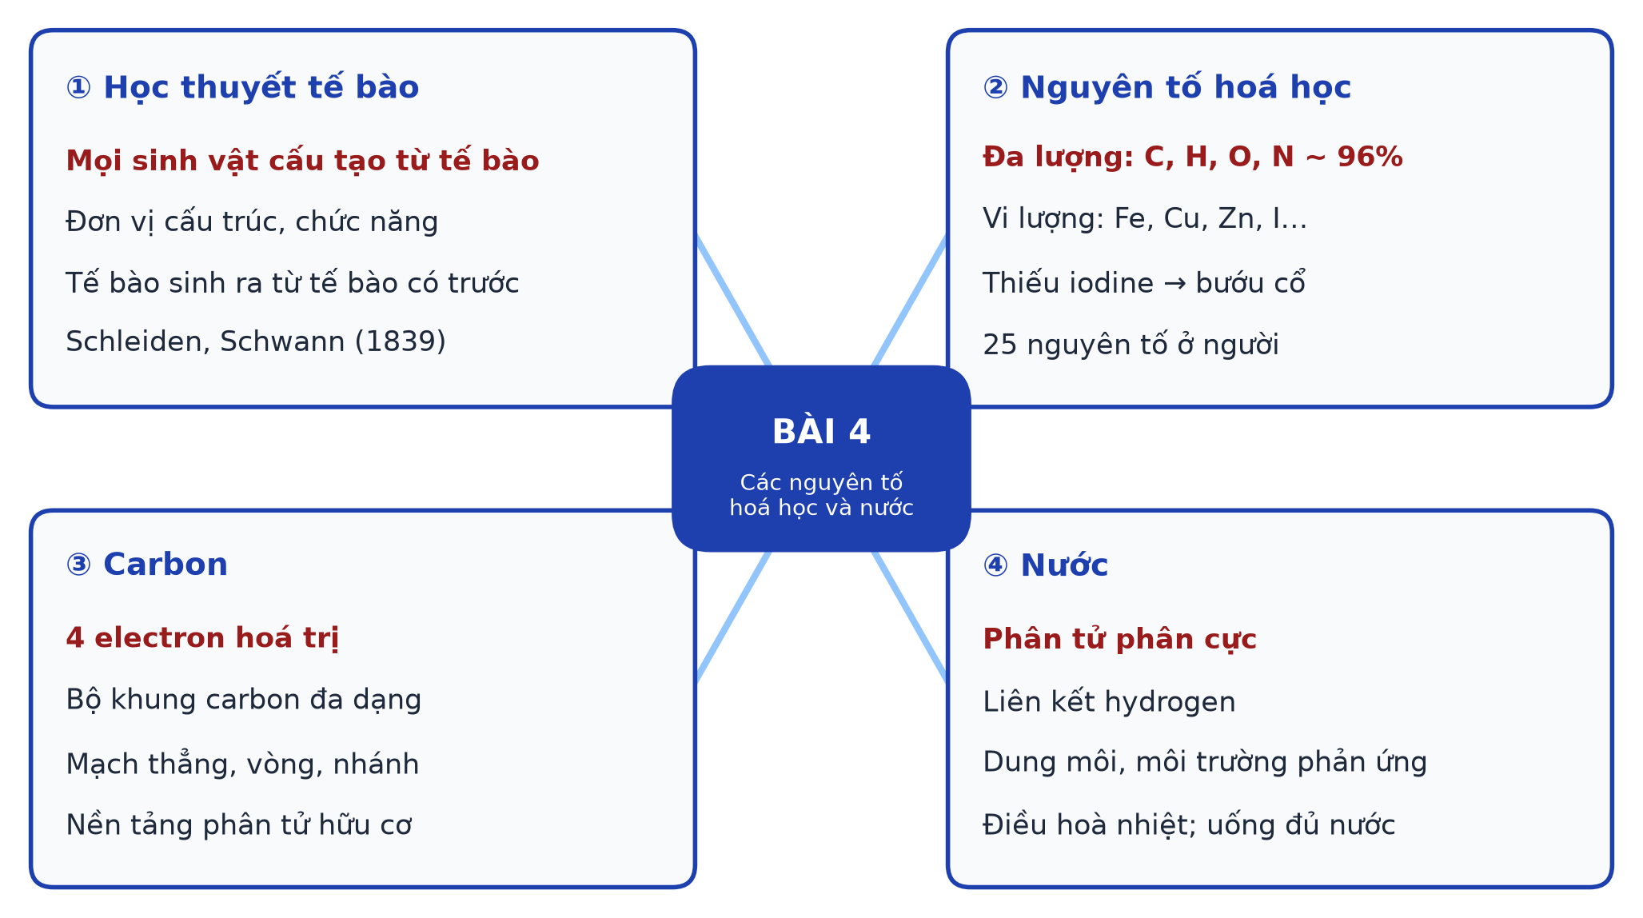
SƠ ĐỒ TƯ DUY
Mọi sinh vật cấu
tạo từ tế bào
Đa lượng: C, H,
O, N ~ 96%
Đơn vị cấu trúc,
chức năng
Vi lượng: Fe, Cu,
Zn, I…
① Học thuyết
tế bào
② Nguyên tố
hoá học
Tế bào sinh ra
từ tế bào có
trước
Thiếu iodine → bướu
cổ
CÁC NGUYÊN TỐ
HOÁ HỌC VÀ
NƯỚC
25 nguyên tố ở
người
Schleiden, Schwann (1839)
4 electron hoá trị
Phân tử phân cực
Bộ khung carbon đa
dạng
Liên kết hydrogen
③ Carbon
④ Nước
Dung môi, môi trường
phản ứng
Mạch thẳng, vòng, nhánh
Nền tảng phân tử
hữu cơ
Điều hoà nhiệt; uống
đủ nước
Sinh học 10 · Bài 4. Các nguyên tố hoá học và nước 21

Slide 22

BÀI TẬP CỦA BẠN
CỦNG CỐ
Củng cố – Bài 4. Các nguyên tố hoá học và nước
trangtu66.github.io/Taode_thi_online/sinh_cc_bai4_k10.html
Sinh học 10 · Bài 4. Các nguyên tố hoá học và nước 22

